Slide 1

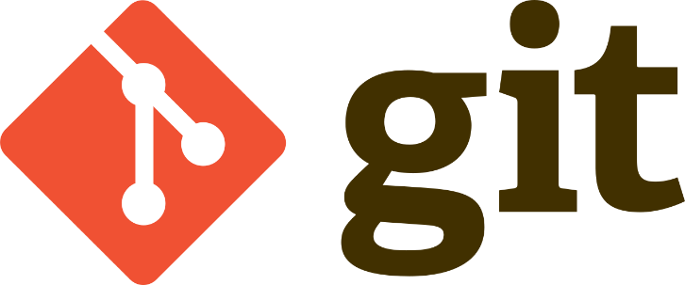

Forking Workflow
GitHub

Slide 2
Colaboraciones

Slide 3

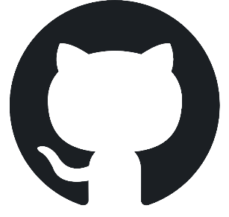
Colaboraciones
Un repositorio o proyecto público puede ser visto y analizado por otros usuario y sugerir cambios
Así un proyecto puede avanzar gracias a toda la comunidad.
Creador
Usario A
Usario B
Usario C
Repositorio Público

Slide 4
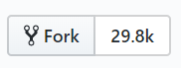
Colaboraciones
Para poder colaborar en un proyecto público debe ubicar el repositorio al que quiere colaborar.
Luego, en la página le saldrá un botón para hacer un fork
Creador
Usario A
Repositorio Público

Slide 5
Hacer un fork

Slide 6
Hacer un fork
Cuando usted ubique el repositorio NO HAGA UN CLON porque los remotos configurados quedarán igual al original
Si usted NO es colaborador, no podrá hacer push.
En vez de eso, si hace un fork, copiará el repositorio del creador a su propia lista de repositorios
Creador
Usario A
Repositorio Público

Slide 7
Hacer un fork
Al hacer un fork, hacemos una copia del repositorio público en nuestro repositorio
Es como hacer un clon, pero remotamente
Domiciano
Torvalds
Repositorios
Repositorios
Repositorio
Público

Slide 8
Hacer un fork
Al hacer un fork, hacemos una copia del repositorio público
Domiciano
Torvalds
Repositorios
Repositorios
Repositorio
Forked
Repositorio
Público

Slide 9
Hacer un fork
En ese momento, el código y todo lo demás será independiente del repositorio público.
Usted también puede sugerir cambios a Torvalds usando los pull request.
Domiciano
Torvalds
Repositorios
Repositorios
Repositorio
Forked
Repositorio
Público

Slide 10
Pull request

Slide 11
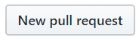
PULL Request
Cualquiera con un fork puede usar el botón pull request para indicarle pedirle al creador original que mire el cambio y que lo integre a su proyecto
Github va a mostrar y permitir hacer el merge del pull request
Domiciano
Torvalds
Repositorios
Repositorios
Repositorio
Forked
Repositorio
Público

Slide 12
PULL Request
En nuestro ejemplo, pude haber mejorado Linux a través de la edición de dos archivos.
Entonces quiero mostrarle a Torvalds en qué lo cambié.
Así que hago un:
Domiciano
Torvalds
Repositorios
Repositorios
Repositorio
Forked
Repositorio
Público

Slide 13
PULL Request
En nuestro ejemplo, pude haber mejorado Linux a través de la edición de dos archivos.
Entonces quiero mostrarle a Torvalds en qué lo cambié.
Así que hago un:
Domiciano
Torvalds
Repositorios
Repositorios
Pull
request
Repositorio
Forked
Repositorio
Público

Slide 14
PULL Request
En ese momento, le llegará una notificación de pull request a Torvalds, para invitarlo a que haga un pull de nuestros cambios
Torvalds puede estudiar mis cambios y determinar si el cambio es pertinente o no
Domiciano
Torvalds
Repositorios
Repositorios
Repositorio
Forked
Repositorio
Público

Slide 15
Sincronizacion de fork

Slide 16
Fork sync
Cualquiera con un fork también puede hacer la operación inversa al pull request.
Esto permite hacer una actualización del repositorio fork, con respecto a los últimos cambios del repositorio original
Domiciano
Torvalds
Repositorios
Repositorios
Repositorio
Forked
Repositorio
Público

Slide 17
Fork sync
En nuestro ejemplo, Torvalds y su equipo pudo haber hecho unos cuantos commits en el repositorio original.
Así que hago un:
Domiciano
Torvalds
Repositorios
Repositorios
Repositorio
Forked
Repositorio
Público

Slide 18
Fork sync
En nuestro ejemplo, Torvalds y su equipo pudo haber hecho unos cuantos commits en el repositorio original.
Así que hago un:
Domiciano
Torvalds
Repositorios
Repositorios
Pull
request
Repositorio
Forked
Repositorio
Público

Slide 19
Fork sync
Luego de hacer el respectivo commit, y resolver posibles conflictos, su repositorio quedará actualizado.
Domiciano
Torvalds
Repositorios
Repositorios
Repositorio
Forked
Repositorio
Público

Slide 20
Forking Workflow

Slide 21
Forking workflow
Hacer un Fork
Clonar Fork
El forking workflow ofrece trabajo equipo, pero es solo posible para repositorios públicos.
Se centra en un solo repositorio desde donde los demás hacen fork
Configurar upstream
Hacer Pull de upstream
Hacer feature branch
Hacer push
Esperar aprobación rechazo
Hacer pull request en web

Slide 22
Forking workflow
El forking workflow ofrece trabajo equipo, pero es solo posible para repositorios públicos.
Se centra en un solo repositorio desde donde los demás hacen fork
Creador
Contrib A
Contrib B
Contrib C

Slide 23
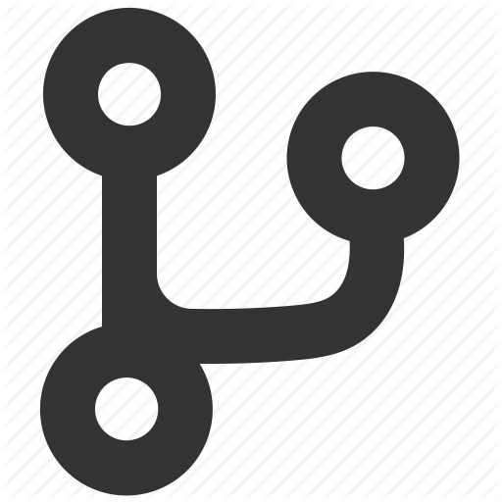
Forking workflow
El forking workflow ofrece trabajo equipo, pero es solo posible para repositorios públicos.
Se centra en un solo repositorio desde donde los demás hacen fork
Creador
Contrib A
Contrib B
Contrib C

Slide 24

Forking workflow
Cada uno de los contribuidores debe clonar el repositorio FORK, no el original
Creador
Contrib A
origin
Contrib B
Contrib C
Local

Slide 25
Forking workflow
Creador
Contrib A
upstream
origin
Contrib B
Hay que agregar un remoto llamado upstream que referencie al repositorio original
Contrib C
Local

Slide 26
Forking workflow
Creador
Contrib A
upstream
origin
Contrib B
La rama master es intocable!
Contrib C
master
Local

Slide 27
Forking workflow
Creador
Contrib A
upstream
origin
Contrib B
Se debe trabajar en otro branch
Contrib C
master
feat
Local

Slide 28
Forking workflow
Creador
Contrib A
upstream
origin
Contrib B
El upstream va a servir para mantener actualizada la rama master
Contrib C
master
feat
Local

Slide 29
Forking workflow
Creador
Contrib A
upstream
origin
Contrib B
El upstream va a servir para mantener actualizada la rama master
Contrib C
master
feat
Local

Slide 30
Forking workflow
Creador
Contrib A
upstream
origin
Contrib B
La rama origin va a servir para subir nuestras ramas al repositorio FORK
Contrib C
master
feat
Local

Slide 31
Forking workflow
Creador
Contrib A
upstream
origin
Contrib B
La rama origin va a servir para subir nuestras ramas al repositorio FORK
Contrib C
master
feat
Local

Slide 32
Forking workflow
Creador
Contrib A
upstream
origin
Contrib B
La rama origin va a servir para subir nuestras ramas al repositorio FORK
Contrib C
master
feat
Local

Slide 33
Forking workflow
Creador
Contrib A
upstream
origin
Contrib B
Una vez hecho el push, estamos listos para hacer un pull request
Contrib C
master
feat
Local

Slide 34
Forking workflow
Creador
Contrib A
upstream
origin
Contrib B
Una vez hecho el push, estamos listos para hacer un pull request
master
feat
Local

Slide 35
Forking workflow
Creador
Contrib A
upstream
origin
Una vez hecho el push, estamos listos para hacer un pull request
master
feat
Local

Slide 36
Forking workflow
Creador
Contrib A
upstream
origin
Una vez hecho el push, estamos listos para hacer un pull request
master
feat
master
feat
Local
Local

Slide 37
Forking workflow
Creador
Contrib A
pull request
upstream
origin
Una vez hecho el push, estamos listos para hacer un pull request
master
feat
master
feat
Local
Local

Slide 38
Forking workflow
Creador
Contrib A
upstream
origin
Una vez hecho el push, estamos listos para hacer un pull request
master
feat
master
feat
Local
Local

Slide 39
Forking workflow
Creador
Contrib A
upstream
origin
Finalmente el creador hace merge con la rama recibida (feat)
master
feat
master
feat
Local
Local

Slide 40
Forking workflow
Creador
Contrib A
upstream
origin
Finalmente el creador hace merge con la rama recibida (feat)
master
feat
master
feat
Local
Local

